Slide 1
DESARROLLO DE BASE DE DATOS CON MYSQL

Slide 2
DESARROLLO DE BASE DE DATOS CON MYSQL

Slide 3
5
VISUALIZACION DE DATOS DE VARIAS TABLAS

Slide 4
OBJETIVOS
Después de completar esta lección usted estará en la capacidad de:
Escribir sentencias SELECT para acceder a datos de más de una tabla mediante uniones igualitarias y no igualitarias.
Unir una tabla así misma mediante una auto unión.
Ver datos que no cumple con los criterios de unión utilizando uniones externas.
Generar producto cartesiano de todas las filas de dos o más tablas.

Slide 5
Tipos de uniones
Uniones cruzadas
Uniones naturales
Cláusula USING
Uniones externas completas(o de dos lados)
Condiciones de unión arbitrarias para uniones externas

Slide 6
Creación de uniones naturales
La cláusula NATURAL JOIN se basa en todas las columnas de las dos tablas que tienen el mismo nombre.
Selecciona filas de las dos tablas que tienen valores iguales en todas las columnas correspondientes.
Si las columnas tienen los mismos nombres y tipo de datos diferentes se genera un error.

Slide 7
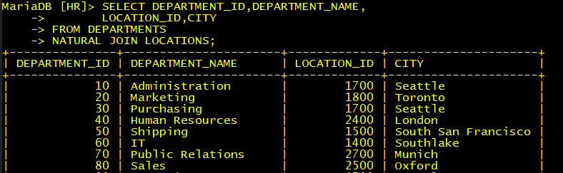
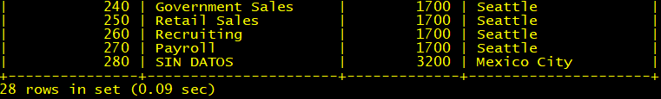
Creación de uniones naturales
...

Slide 8
Creación de uniones con la clausula USING
Si hay varias columnas que tienen los mismos nombres pero los tipos de datos no corresponden, se puede utilizar la cláusula USING para especificar la columna para realizar la unión.
Utilice la cláusula USING para asignar sólo una columna cuando corresponde a más de una columna.
No utilice un alias en la tabla o columnas a las que se hace referencia.
Las cláusulas NATURAL JOIN y USING se excluyen mutuamente.

Slide 9
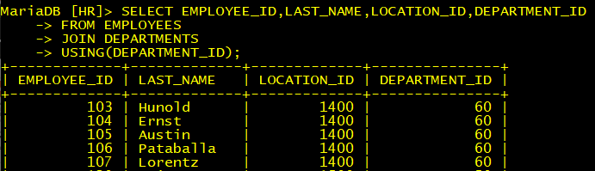
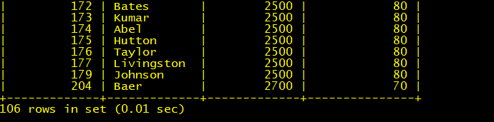
Creación de uniones naturales
...

Slide 10
Cualificación de nombre de columna ambigua
Utilice prefijos de tabla para cualificar nombres de columna que estén varias tablas.
Use prefijos de tablas para mejorar el rendimiento.
Utilice alias de columnas para distinguir columna que tengan nombres idénticos pero que estén en tablas diferentes.
No utilice alias de columnas que estén identificadas en cláusulas USING y que se muestren en cualquier otra parte de la sentencia SQL.

Slide 11
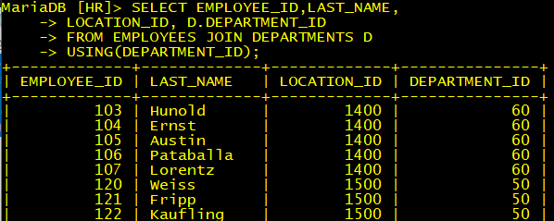
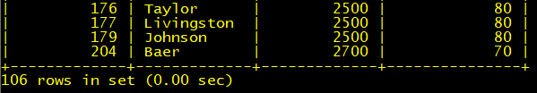
Cualificación de nombre de columna ambigua
...

Slide 12
Creación de uniones con la cláusula ON
La condición de union para la unión natural es básicamente unas unión igualitaria de todas las columnas con el mismo nombre.
Utilice la cláusula ON para especificar condiciones arbitrarias o para especificar las columnas que se unirán.
La condición de unión se separa de otras condiciones de búsqueda.
la cláusula ON facilita la comprensión del código.

Slide 13
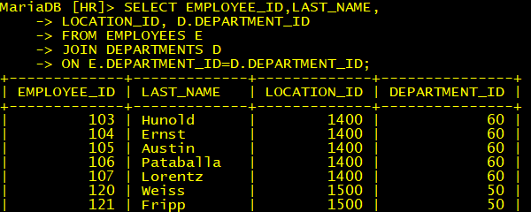

Recuperación de filas con la clausula ON
...

Slide 14
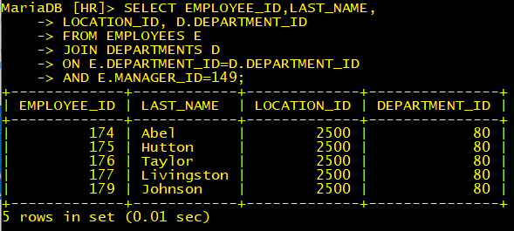
Aplicación de condiciones adicionales a una unión.

Slide 15
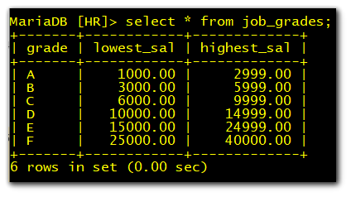
Creación tabla JOB_GRADES.
CREATE TABLE job_grades (
grade CHAR(1),
lowest_sal DECIMAL(8,2) NOT NULL,
highest_sal DECIMAL(8,2) NOT NULL
);
ALTER TABLE job_grades
ADD CONSTRAINT jobgrades_grade_pk
PRIMARY KEY (grade);
INSERT INTO job_grades VALUES ('A', 1000, 2999);
INSERT INTO job_grades VALUES ('B', 3000, 5999);
INSERT INTO job_grades VALUES ('C', 6000, 9999);
INSERT INTO job_grades VALUES ('D', 10000, 14999);
INSERT INTO job_grades VALUES ('E', 15000, 24999);
INSERT INTO job_grades VALUES ('F', 25000, 40000);

Slide 16
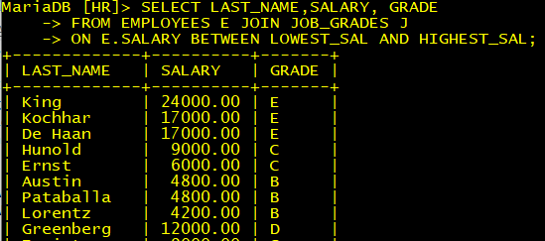

Recuperación de filas con uniones no igualitarias
...

Slide 17
Uniones INNER frente a OUTER
En el ANSI SQL:1999, la unión de dos tablas que devuelven solo filas con correspondencia se denomina unión interna.
Una unión entre dos tablas que devuelven los resultados de la unión interna y las filas sin correspondencia de las tablas a la izquierda (o derecha), se denomina unión externa izquierda o derecha.
Una unión entre dos tablas que devuelven los resultados de la unión interna y los resultados de una unión izquierda y derecha es una unión externa completa.

Slide 18
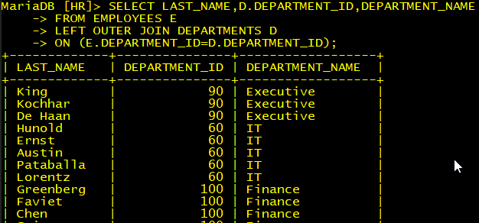

LEFT OUTER
...
...

Slide 19
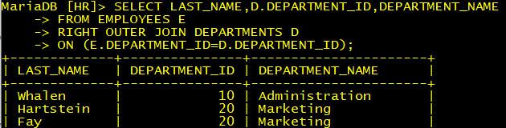
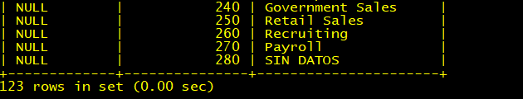
RIGHT OUTER JOIN
...

Slide 21

CRÉDITOS
Realizado por el instructor José Fernando Galindo Suárez
jgalindos@sena.edu.co 2020

